Slide 1
БЖД – безопасность жизнедеятельности
КОВБАСИН АЛЕКСЕЙ АЛЕКСАНДРОВИЧ
Основные разделы
1 Безопасность в процессе труда (Охрана труда)
2 Безопасность вне труда
3 Безопасность в ЧС.

Slide 2
вводная лекция;
- электробезопасность;
ЧС –Контузоров Федор Федорович
вредные факторы производственной среды (электромагнитные поля, шум, системы света, ионизирующие излучения);
- эргономика (применительно к работе с ПК);
пожарная и химическая безопасность;
- 4 контрольные работы

Slide 3
Рейтинговая система оценки знаний
Рейтинговая система – текущий контроль в процессе обучения.
Всего в течение семестра 5 контрольных точек (КТ) максимум по 20 баллов каждая.
1КТ- электробезопасность;
2КТ – ЧС;
3КТ – вредные физические факторы;
4КТ – эргономика, радиационная и пожарная безопасность;
5КТ – выполнение и защита ЛР. (зачет – незачет +баллы)
Максимально можно набрать 100 баллов.

Slide 4
Рейтинговая система
0
50
51
69
70
86
87
100
неуд
уд
хор
отл
Доп. сессия
Незачет по ЛР

Slide 5
Ж.н6/Б 40 | Безопасность жизнедеятельности / Под ред. Белова. – 1999
Ц 69/З 17 | Зайцев А.П. Чрезвычайные ситуации. Краткая характеристика и классификация: – 1998
З 29/И 20 | Иванов Е.А. Безопасность электроустановок и систем автоматики: СПб.«Элмор» 2003
621.3/О92 | Охрана труда в электроустановках /под ред. Князевского. М. Энергоатомиздат, 1985
621.3 Д64 | Долин Основы техники безопасности в электроустановках. М. Энергоатомиздат, 1984.
У9(2)248 я7/З-80 | Золотарева Н.Ю. Малаян К.Р., Русак О.Н. Охрана труда. Уч. пос. - 2001

Slide 6
Издания СПбГЭТУ (ЛЭТИ)
Ж.н6/Х 46 | Химическая и радиационная безопасность: МУ к практ. занятиям по БЖД – 2000
Ж.н6/Б 90 | БЖД. Безопасность в ЧС. Пожарная безопасность: Учебное пособие. – 2001
З 29/Б 90 | Безопасные и эффективные системы освещения. Учебное пособие – 2002
Ж.н6/Б 40 | БЖД. Лабораторный практикум с использованием ЭВМ. Учебное пособие: – 2003
Ж.н6/Э 74 | Эргономика – человеческий фактор: Учебное пособие – 2003
Ж.н6/А 44 | Акустическая безопасность: Учебное пособие – 2004
Ж.н6/ Б-40 | БЖД. Мет. указ. к лабораторным работам / Сост.: В.А. Буканин и др. 2005
Ж.н6/ Э-45 | Электромагнитная безопасность человека. Учебное пособие / В.А. Буканин и др. –2006

Slide 7
Статистические показатели
Россия: ~ 147 млн. человек
- более 200 тыс. – инвалиды труда
Ежегодно -травмируется ~ 900 тыс,
- погибает 100-180тыс.:
- ДТП -30-35 тыс. ,
- на пожарах -10-15 тыс.,
- на производстве - до 14 тыс.
40 % рабочих мест не соответствуют нормам по шуму
8 % – по электромагнитным полям
33 % – по освещённости

Slide 8
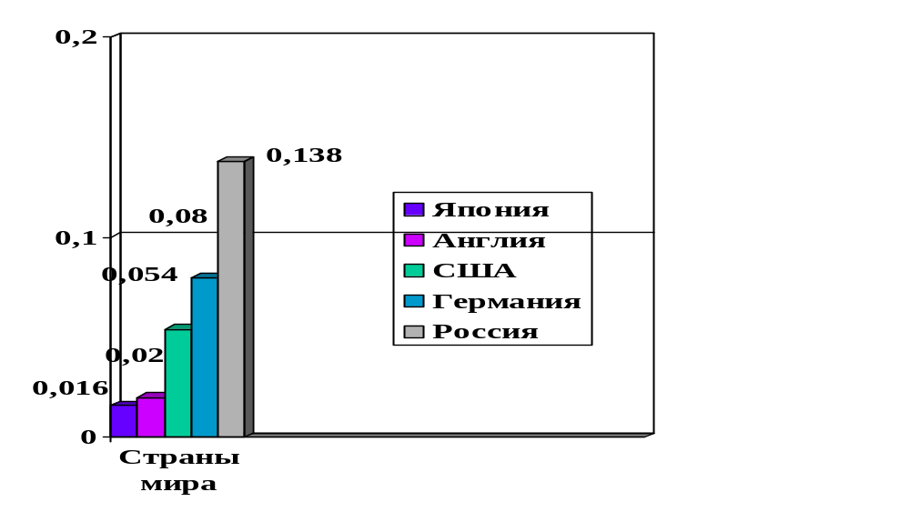
Статистика травматизма со смертельным исходом
среди экономически развитых стран.
Коэффициент частоты
смертельных случаев
на 1000 работающих

Slide 9
Нельзя изменить
- Любая человеческая деятельность потенциально опасна.
- С развитием техники опасность увеличивается.
Можно изменить
- Неадекватная оценка реальной опасности
- Образ жизни и влияние менталитета
- Экономические и социальные факторы

Slide 10
Неадекватная оценка реальной опасности
Индивидуальный фактический риск фатального исхода в год (население США)
автомобильный транспорт 3·10⁻⁴
воздушный транспорт 9·10⁻⁶
электрический ток 6·10⁻⁶
ядерная энергия (100 реакторов) 2 ·10⁻¹⁰

Slide 11
Основные положения Теории риска
1. Абсолютная безопасность бессмысленна и как правило технически недостижима.
2. Мерой опасности принято считать риск.
3. Риск (степень риска, уровень риска) - это вероятность реализации опасности.
R=n/N
где n – число неблагоприятных событий
N – общее число событий

Slide 12
4. Потенциальный риск
R= P(A)· Рг ,
P(A) – вероятность возникновения аварии, способной сформировать опасность;
Pг - вероятность гибели при данном уровне воздействия.
5. Допустимый риск - риск гибели людей с которым может примириться государство (Допустимый риск - 10 ^{– 6})
6. Пренебрежимо малый риск – 10 ⁻⁸

Slide 13
Экономические и социальные факторы
Вероятность гибели (ч/год)
R_{сэ}+ R_{т}
R_{сэ}
10⁻⁶
10⁻⁷
R_{т}
Затраты на безопасность

Slide 14
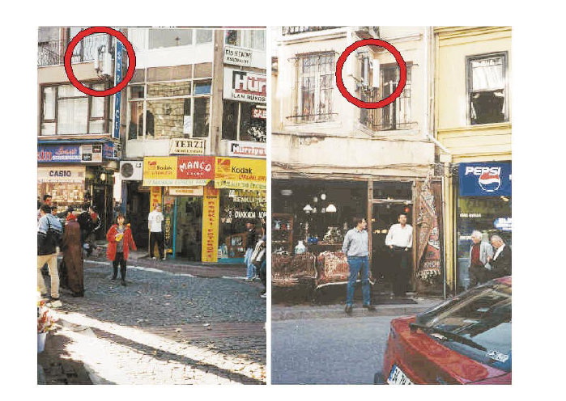

Slide 15
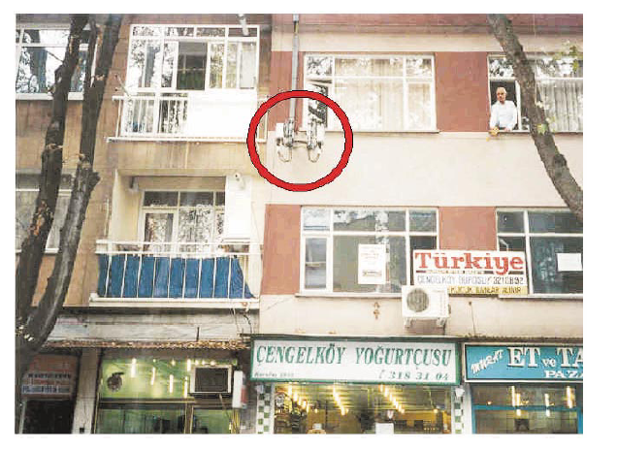

Slide 16
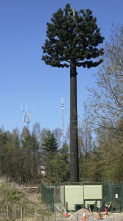
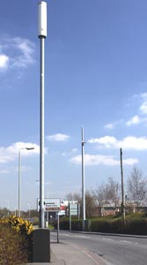

Slide 17
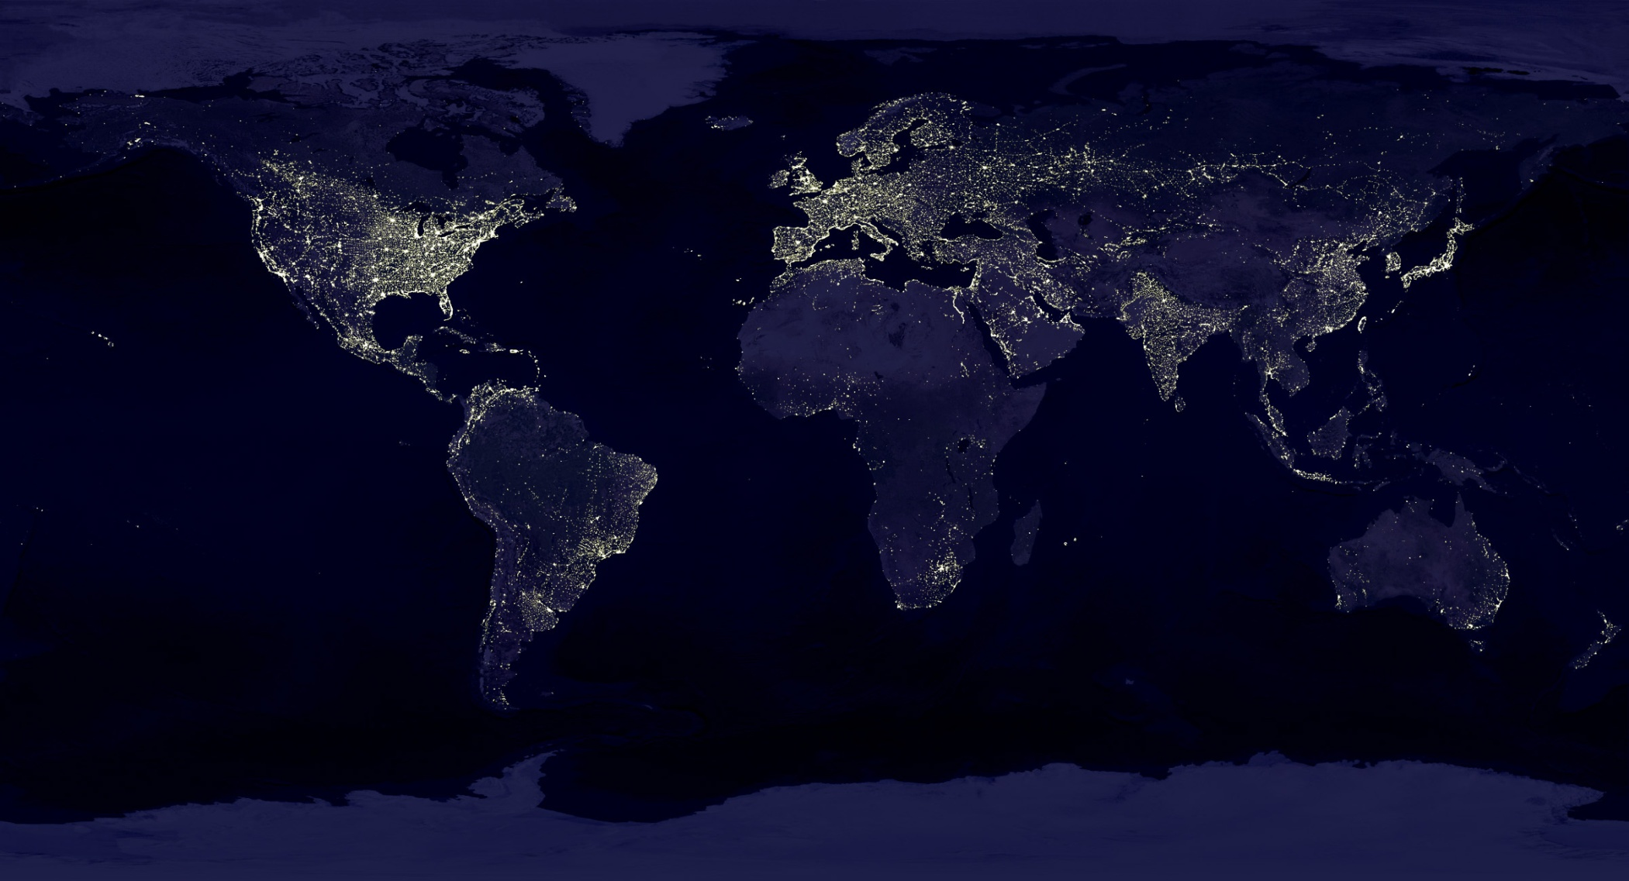
Образ жизни и влияние менталитета

Slide 18


Slide 19
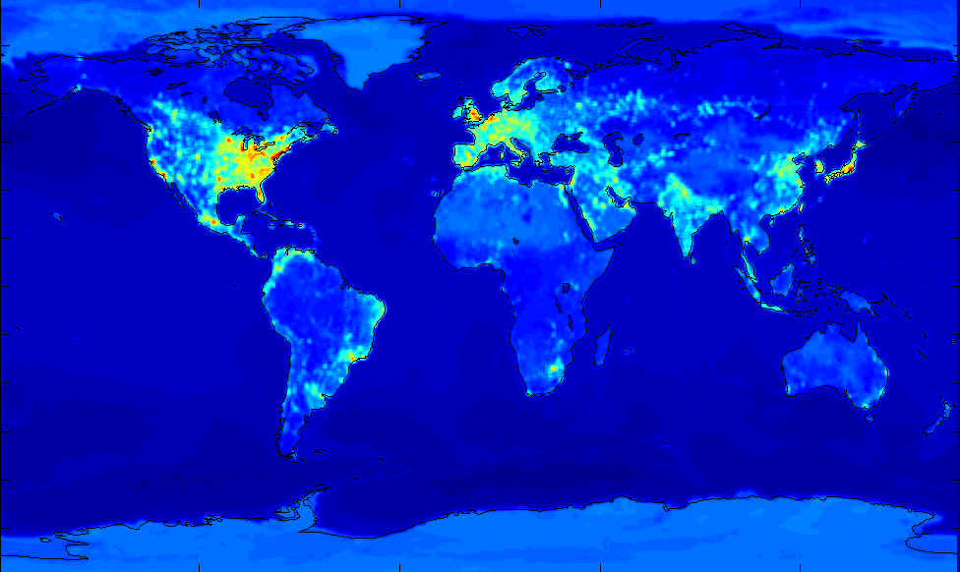

Slide 20
Государство стремиться обеспечить допустимый риск
Допустимый риск - 10^{–6}
Правительство
Законодательная база
Правовые
меры
Государственные структуры
Технические меры
Организационные меры
Экономические меры

Slide 21
Законодательное обеспечение безопасности труда в РФ
Конституция РФ
Трудовой кодекс
Закон «О защите прав потребителя»
Уголовный кодекс
Кодекс об административных правонарушениях
Закон «О промышленной безопасности»
Закон «О техническом регулировании»

Slide 22
УК РФ Статья 143. Нарушение правил охраны труда
1. Нарушение правил техники безопасности или иных правил охраны труда, совершённое лицом, на котором лежали обязанности по соблюдению этих правил, если это повлекло по неосторожности причинение тяжкого или средней тяжести вреда здоровью человека,
- наказывается штрафом … либо лишением свободы на срок до двух лет.
2. То же деяние, повлекшее по неосторожности смерть человека,
- наказывается лишением свободы на срок до пяти лет…

Slide 23

НОРМАТИВНАЯ ОСНОВА
ПРАВИЛА, ИНСТРУКЦИИ,
и т.д.
Государственные стандарты
Отраслевые стандарты ОСТ
Технический регламент
САНИТАРНЫЕ НОРМЫ
Стандарты предприятий

Slide 24
Контролирующие органы - федеральные агентства
Госстандарт
соблюдение ГОСТ, технических регламентов
Стандарты ССБТ – ГОСТ и ОСТ
ССБТ – система стандартов по безопасности труда
Всего около 400 стандартов.
С 1990 г. Стандарты России ГОСТ Р …
ГОСТ МЭК

Slide 25
Технический надзор (Госэнергонадзор + Госгортехнадзор)
- соблюдение требований безопасности при устройстве и обслуживании электрических и тепловых установок.
- соблюдения правил и норм по безопасному ведению работ в ведущих отраслях промышленности.
  ПУЭ – Правили устройства электроустановок
  ПЭЭП – Правила эксплуатации электроустановок потребителей
  ПОТ - правила охраны труда
  ПБ – правила безопасности
Потребительский (санитарный) надзор - соблюдение гигиенических норм, санитарно-технических и санитарно-эпидемиологических правил.
  СанПиН - Санитарные правила и нормы
  ГН – гигиенические нормы
  НРБ – нормы радиационной безопасности

Slide 26
Пожарный надзор - соблюдение противопожарных
норм и правил
    НПБ – нормы противопожарной безопасности
Архитектурный надзор – соблюдение строительных
норм и правил
    СНиП – Строительные нормы и правила

Slide 27
Особенности нормирования факторов, воздействующих на человека
Техническое нормирование
- Санитарное нормирование
- Опасный фактор (ОФ) - воздействие на работающего, которое в ограниченное время может привести к травме или другому внезапному резкому ухудшению здоровья.
- Вредный фактор (ВФ) - воздействие на работающего, которое в определенных условиях в течение длительного времени ведет к заболеванию или ухудшению здоровья.

Slide 28
Особенности нормирования воздействующих факторов
Определение предельно допустимого уровня воздействия ВФ или ОФ. (ПДУ, ПДК…..)
Конкретные значения ПДУ, ПДК – результат компромисса на данном этапе развития.
3. Нормируется не только ПДУ но и допустимое время при определенном уровне ВФ.
Организм способен компенсировать воздействие ВФ ( степень компенсации зависит от времени и уровня воздействия ВФ)

Slide 29
Особенности нормирования воздействующих факторов
Разные по одному и тому же ВФ ПДУ
Работающие
Население

Slide 30
Выбор нормируемых параметров
(на примере ГОСТ12.1.038-89)
При аварийном режиме работы производ-х эл.установок
Род тока | Норм. величина | Для действия более 1сек. | P(A) | Рг
~ 50 Гц | U _{пр} I_{h} | 20 В 6 мА | 1·10 ⁻³ | 1·10 ⁻³
При аварийном режиме работы бытовых эл. установок
Род тока | Норм. величина | Для действия более 1сек. | P(A) | Рг
~ 50 Гц | U _{пр} I_{h} | 12 В 2 мА | 1·10 ⁻² | 1·10 ⁻⁴
Потенциальный риск R= P(A) Рг

Slide 31
Воздействие ЭМП (СВЧ)
Производственный персонал
Население
ПДУ
ППЭ_{ПДУ}≤ 10 Вт/м²
ПДУ
ППЭ_{ПДУ}≤ 0,1 Вт/м²
Нормирование в зависимости от времени воздействия

Slide 32
Условия труда
Условия труда - совокупность факторов, действующих на человека в процессе труда.
- благоприятные
- неблагоприятные
Граница между этими группами условна и подвижна. Она определяется при помощи количественных показателей.

Slide 33
Классификация условий труда
РУКОВОДСТВО
по гигиенической оценке факторов рабочей среды и трудового процесса. Критерии и классификация условий труда
P 2.2.2006-05
1.9. Документ предназначен для:
1.9.1. органов и учреждений Федеральной службы по надзору в сфере защиты прав потребителей и благополучия человека при осуществлении контроля за выполнением санитарных правил и норм, гигиенических нормативов на рабочих местах и проведении социально-гигиенического мониторинга;
1.4. Работа в условиях превышения гигиенических нормативов является нарушением Законов Российской Федерации: «Основы законодательства Российской Федерации об охране здоровья граждан», «О санитарно-эпидемиологическом благополучии населения», «Об основах охраны труда в Российской Федерации» и основанием для органов …….. для применения санкций за вредные и опасные условия труда.

Slide 34
Условия труда - совокупность действия факторов трудового процесса и производственной среды
Факторы среды:
физические
(температура, влажность , ЭМП, шум, и т.д.);
химические;
биологические.

Slide 35
Факторы трудового процесса.
Тяжесть труда - характеристика нагрузки на опорно-двигательный аппарат и функциональные системы организма.
Факторы:
статическая и динамическая нагрузка;
масса груза;
число типовых операций и т.д.
Напряженность труда - характеристика нагрузки на центральную нервную систему, органы чувств.
Факторы:
интеллектуальная нагрузка;
сенсорная нагрузка;
эмоциональная нагрузка.

Slide 36
Классификация условий труда
оптимальные – 1 класс
допустимые - 2 класс
вредные – 3 класс
опасные – 4 класс

Slide 37
Оптимальные условия труда (1 класс)
- воздействующие факторы отсутствуют, либо не превышают ПДУ для населения.
Допустимые условия труда (2 класс)
- изменения функционального состояния организма восстанавливаются во время отдыха;
- воздействующие факторы не превышают ПДУ для рабочих мест.

Slide 38
Вредные условия труда (3 класс)
- Воздействующие факторы превышают ПДУ и оказывают неблагоприятное действие на организм работающего (или его потомство)
1 степень (3.1.) - функциональные изменения восстанавливаются при более длительном (чем к началу следующей смены) отдыхе;
2 степень (3.2.) - функциональные изменения, приводящие к появлению начальных признаков профессиональных заболеваний (при длительном действии);

Slide 39
Вредные условия труда (3 класс)
3 степень (3.3) - развитие профессиональных болезней легкой и средней степеней тяжести;
4 степень (3.4.) - тяжелые формы профессиональных заболеваний (с потерей общей трудоспособности).
Опасные условия труда (4 класс)
воздействие опасных факторов в течение рабочей смены создает угрозу для жизни .
Работа в опасных условиях труда не допускается, за исключением ликвидации аварий, предупреждения аварийных ситуаций

Slide 40
По факторам среды
Фактор
 | 1 | 2 | 3.1 | 3.2 | 3.3 | 3.4 | 4
ЭМП ПЭВМ ЭМП 50 Гц | - фон | ≤ПДУ ≤ПДУ | >ПДУ ≤5 ПДУ | - ≤10 ПДУ | - >10 ПДУ | - | -
Класс условий труда

Slide 41
По факторам среды
Фактор
 | 1 | 2 | 3.1 | 3.2 | 3.3 | 3.4 | 4
ЭМП ПЭВМ ЭМП 50 Гц | - фон | ≤ПДУ ≤ПДУ | >ПДУ ≤5 ПДУ | - ≤10 ПДУ | - >10 ПДУ | - | -
Класс условий труда

Slide 42
По факторам тяжести труда
 | Классы условий труда
 | 1 | 2 | 3.1 | 3.2
Стереотипные рабочие движения (количество за смену)
При локальной нагрузке (с участием мышц кистей и пальцев рук) | до 20000 | до 40000 | до 60000 | > 60000

Slide 43
По факторам напряженности труда
 |  | Классы условий труда
 |  | Опт. | Доп. | Вредный
 |  | 1 | 2 | 3.1 | 3.2
Интеллектуальные нагрузки:
Содержание работы | Отсутствует необходи-мость принятия решения |  | Решение простых задач по инструк- ции | Решение сложных задач с выбором по известным алгорит-мам | Эвристическая (творческая) деятельность, требующая решения алгоритма. Единоличное руководство в сложных ситуациях

Slide 44
Классы условий труда
по факторам напряженности труда
 | Классы условий труда
 | Оптималь-ный | Допусти-мый | Вредный
 | 1 | 2 | 3.1 | 3.2
Сенсорные нагрузки
Длительность Сосредоточенного Наблюдения (в % от времени работы) | до 25 | 26-50 | 51-75 | более 75

Slide 45
Фактор
 | 1 | 2 | 3.1 | 3.2 | 3.3 | 3.4 | 4
1 2 3 … n |  |  | + + + | + + | + + | + +
Класс условий труда

